Slide 1
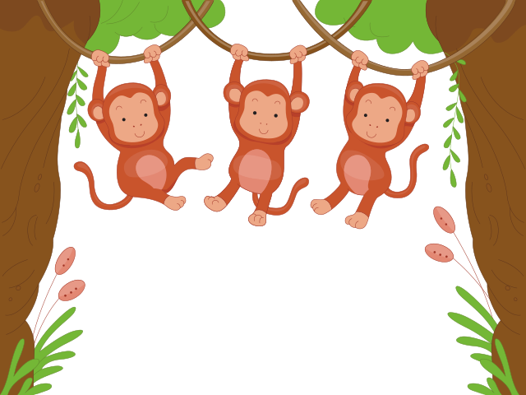


CỦNG
CỐ

Slide 2



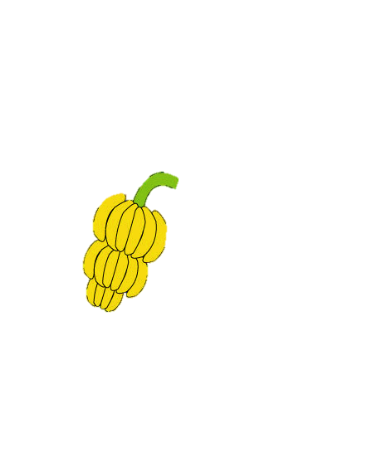

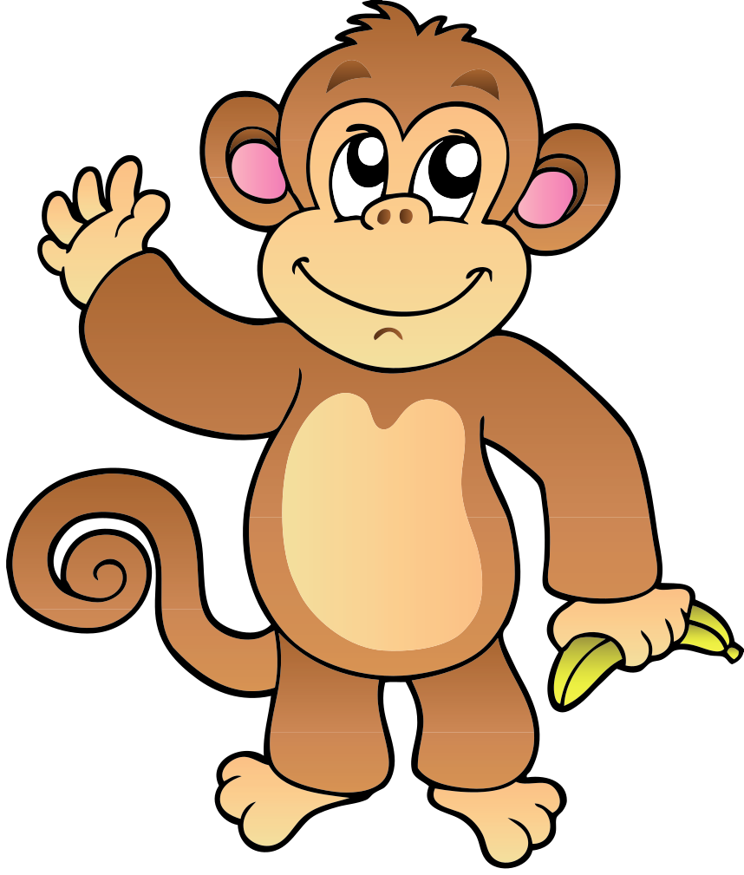
KHỈ
TA
HÁI
CHUỐI

Slide 3


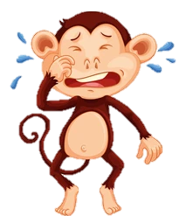





KHỈ
TA
HÁI
CHUỐI
Thế nào là câu ghép?
Âm thanh
khi chọn Đúng
Là câu do nhiều vế câu ghép lại.
Là câu do một vế câu ghép lại.
Âm thanh
khi chọn Sai
Là câu có một cụm CN-VN.
Là câu có đủ trạng ngữ, chủ ngữ, vị ngữ.

Slide 4
KHỈ
TA
HÁI
CHUỐI
Câu sau là câu gì?
Trời mưa kéo dài nên ruộng lúa bị ngập úng.
Âm thanh
khi chọn Đúng
Âm thanh
khi chọn Sai
Câu đơn
Câu hỏi
Câu cảm
Câu ghép

Slide 5
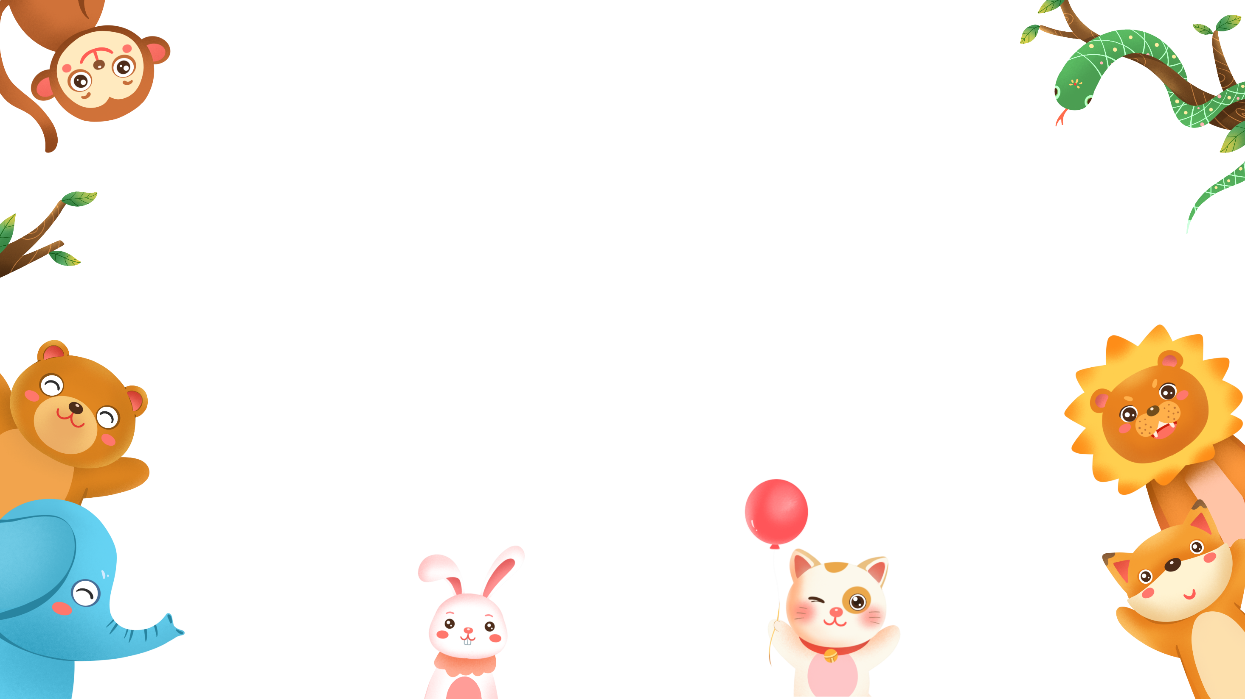

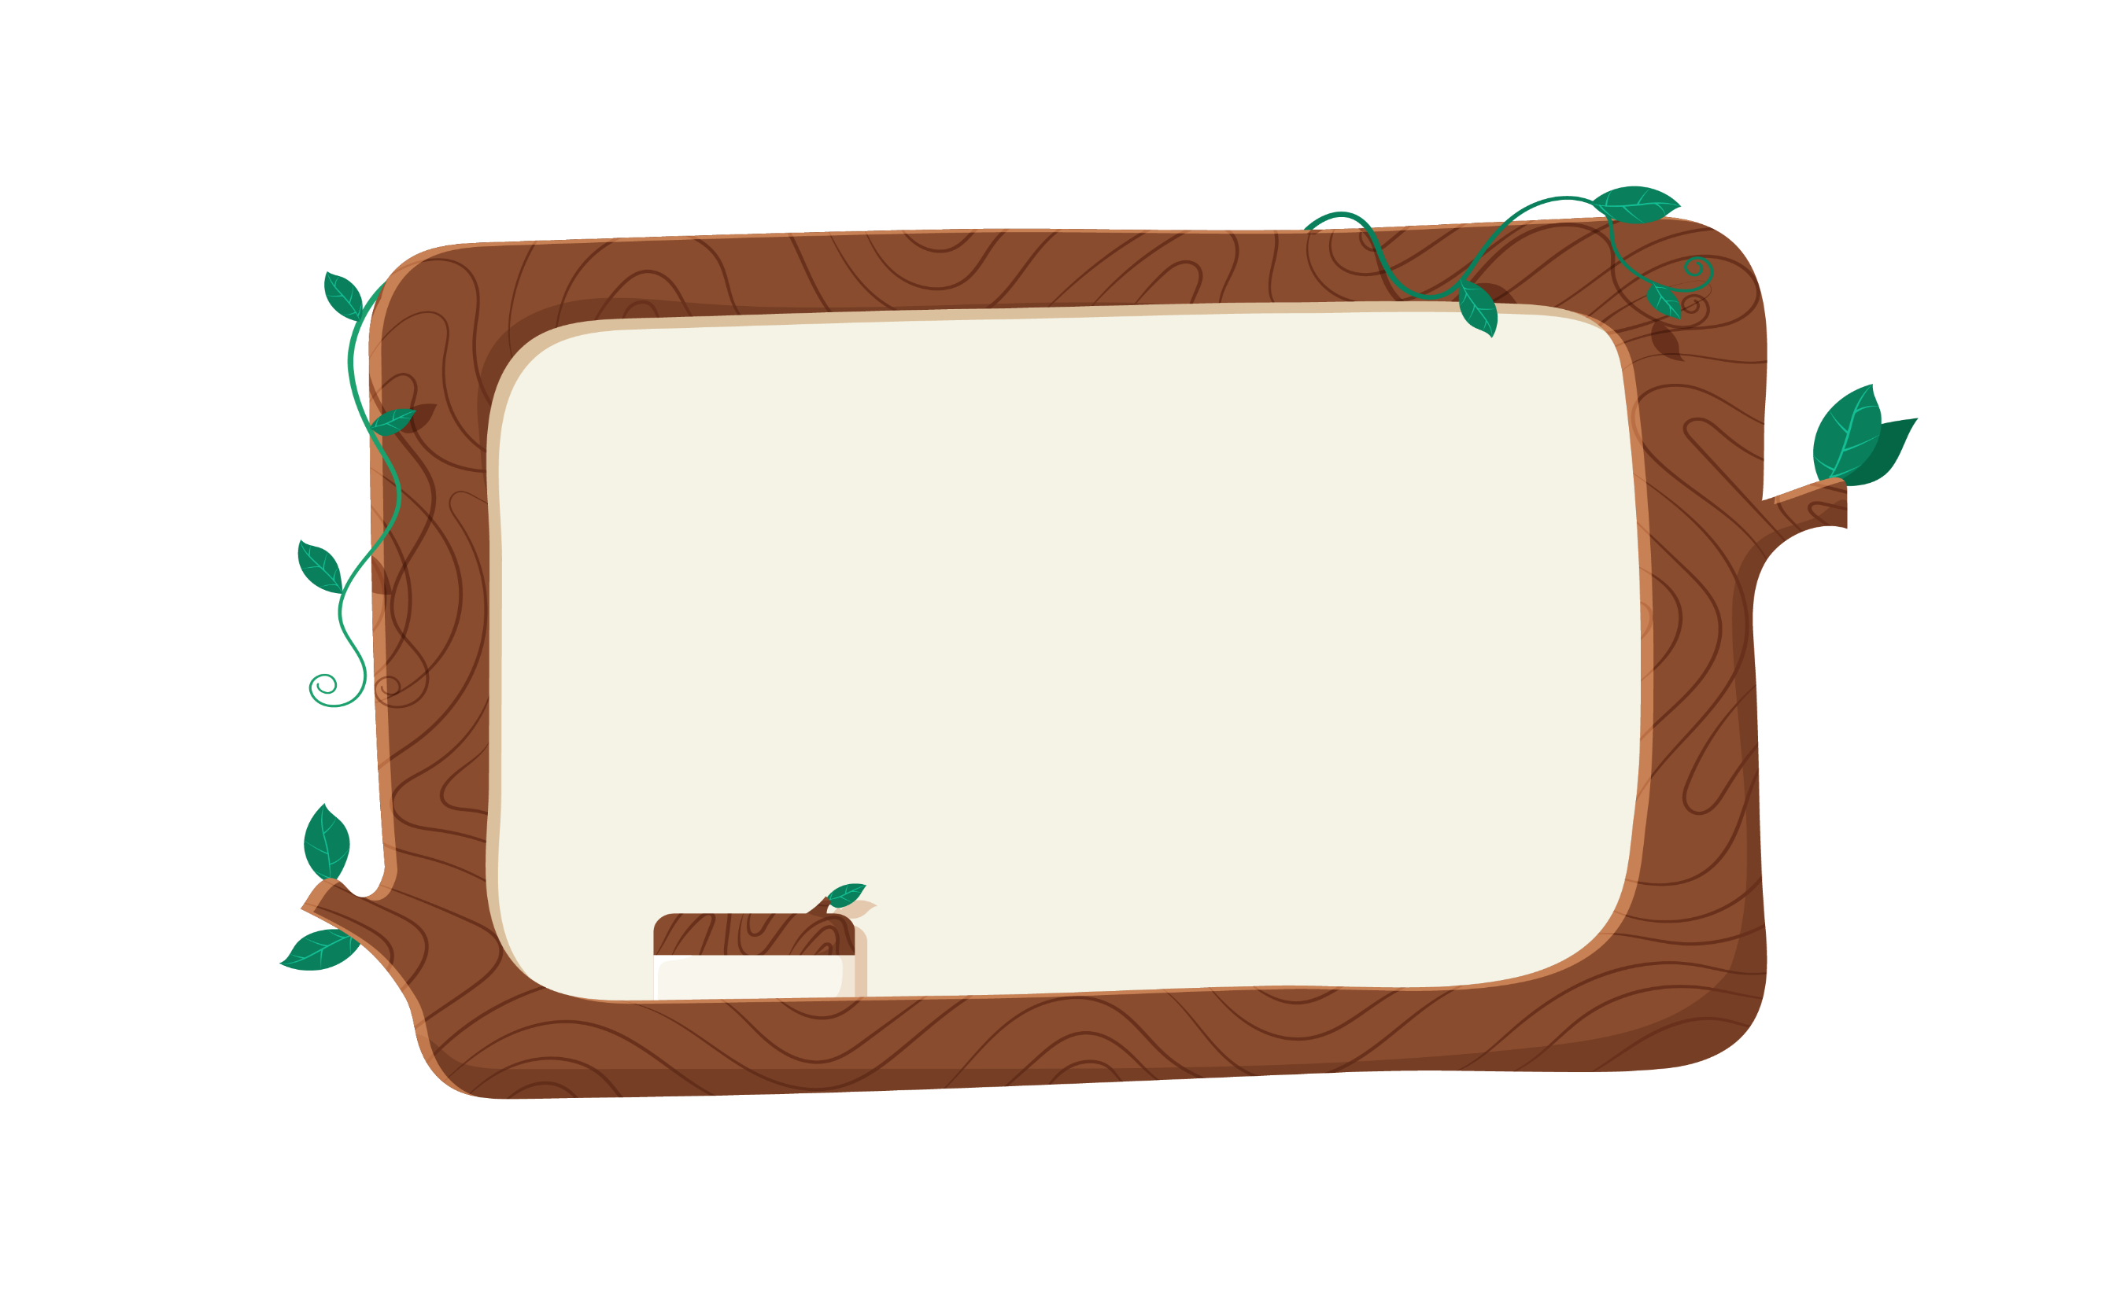


DẶN
DÒ
Xem lại nội dung bài.
Chuẩn bị bài: Cách nối các vế câu ghép

Slide 6






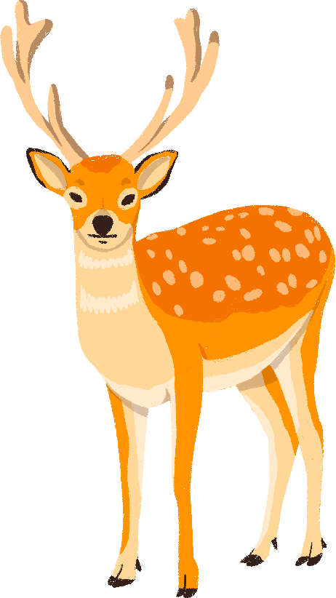

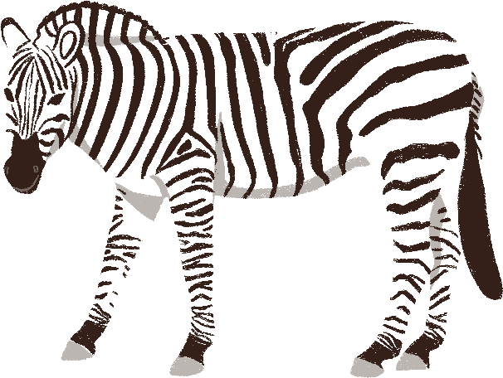
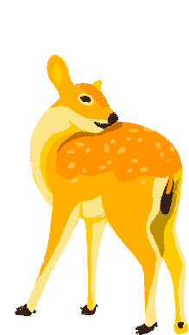



CHÚC
CÁC
EM
HỌC
TỐT

